Slide 1
Методические рекомендации по подготовке средств формирования здорового образа жизни
Кафедра общественного здоровья и здравоохранения
с курсом ФПК и ПК

Slide 2
Овладеть методикой подготовки средств формирования ЗОЖ: мультимедийная и интерактивная презентации, лекции, санитарного бюллетеня, плаката, памятки, буклета, брошюры, малых форм печатных информационно- образовательных материалов, видеоматериалов и т.п.
ЦЕЛЬ
практического задания

Slide 3
Требования по выполнению средств ЗОЖ
Все творческие проекты выполняются индивидуально, кроме видео (1 или 2 человека).
Все работы сохранять в электронном виде, т.к. они пригодятся на производственной практике после 5 курса.
Все средства должны содержать в себе профилактическую направленность.
Все творческие проекты должны быть выполнены без негатива, в позитивном ключе.
Без плагиата! Только самостоятельная работа.

Slide 4
Классификация методов и средств работ по формированию ЗОЖ
№ п/п | Методы | Средства
1 | Устный вербальный | Лекция, беседа (групповая, индивидуальная), совет, дискуссия, информационное выступление, вечер вопросов и ответов и др.
2 | Печатный | Памятка, листовка, статья в газете, лозунг, брошюра, стенная санитарная печать и др.
3 | Наглядный | Плакаты, слайды, натуральные объекты, муляжи, фотографии, альбомы, рисунки и др.
4 | Смешанный (комбиниро-ванный) | Телевидение, кинофильмы, выставки, уголки здоровья, театрализованные постановки, телекоммуникационное обучение и др.

Slide 5
Методы медико-гигиенического обучения и воспитания населения
Печатный
Устный
Наглядный
Комбинированный

Slide 6
Критерии правильного оформления средств по формированию ЗОЖ
Отсутствие грамматических, орфографических и речевых ошибок.
Отсутствие фактических ошибок, достоверность представленной информации.
Отсутствие лечения, рецептов, рекламы лекарственных препаратов и др.
Отсутствие эмблем, логотипов и др.
Оригинальный дизайн.
Обоснованность и рациональность использования средств мультимедиа и анимационных эффектов.

Slide 7
Особенности подписи творческих работ
Фамилия, имя, отчество.
Номер группы.
Курс, факультет.
Год издания.

Slide 8
Особенности подписи творческих работ
Санбюллетень – справа внизу на лицевой стороне.
Презентация – на титульном слайде.
Видео – в начале либо в конце.
Лекция – на титульном листе.
Буклет – на 1 развороте либо последнем.
Брошюра – на титульном листе либо последнем.
Плакат – внизу: - печатный – на лицевой стороне;
- рисованный – с обратной стороны.
Во всю печатную продукцию подпись впечатывается.
Все работы, выполненные от руки, подписываются вручную.

Slide 9
Мультимедийная презентация
Презентация – это инструмент предъявления визуального ряда, назначение которого –
создание цепочки образов.
Презентация – важнейший элемент информационной культуры и квалификации, необходимой в профессиональной деятельности.

Slide 10
Пять основных признаков презентации
1. Увлекательность.
2. Содержательность.
3. Запоминаемость.
4. Активизация.
5. Сбалансированность.

Slide 11
Структура презентации
1. Название/тема,
информация об авторе.
2. План.
3. Введение.
4. Основная часть.
5. Заключение (выводы).
6. Список литературы (XXI века).

Slide 12
Требования к оформлению мультимедийной презентации
1.Количество слайдов не менее 20-ти.
2.Наличие списка используемой литературы или интернет - ресурсов.
3.Надписи и заголовки изображают четким крупным шрифтом.

Slide 13
Требования к оформлению
Шрифты
Для заголовков — не менее 32 пункта.
Для информации — 28 - 32,
в таблицах допускается 26 - 30 пунктов.
Нельзя смешивать разные типы шрифтов в одной презентации.

Slide 14
Примеры
ошибочных слайдов

Slide 15
Подпись электронного файла мультимедийной презентации
Файл
должен быть подписан:
ФИО студента,
№ группы,
курс, факультет,
год издания средства.

Slide 16
Оформление титульного слайда мультимедийной презентации
Министерство здравоохранения Республики Беларусь
Витебский государственный медицинский университет
Кафедра общественного здоровья и здравоохранения с курсом ФПК и ПК
Зав. кафедрой общественного
здоровья и здравоохранения
с курсом ФПК и ПК,
д.м.н., профессор Глушанко В.С.
Презентация на тему:
Близорукость.
Рекомендации по предупреждению и развитию заболевания.
Выполнила:
студентка 4 курса 7 группы
лечебного факультета
Иванова И.И.
г. Витебск, 2024 г.

Slide 17
Особенности оформления презентаций
- Осторожно использовать объекты
Word Art c тенями и с волной
(затрудняют чтение текста).
Осторожно применять подчеркивания (похоже на ссылки).
- Осторожно применять курсив
(плохо читается).
- Не злоупотреблять
ЗАГЛАВНЫМИ БУКВАМИ.

Slide 18
Правильное оформление литературы
Горбаток, Н.А. Общая теория государства и права в вопросах и ответах: учеб. пособие / Н.А. Горбаток; М-во внутр. дел Респ. Беларусь, Акад. МВД. – Минск, 2005. – 183 с.
Национальный Интернет-портал Республики Беларусь [Электронный ресурс] / Нац. центр правовой информ. Респ. Беларусь. – Минск, 2005. – Режим доступа: http: //www.pravo.by. – Дата доступа: 25.01.2022.

Slide 19
Интерактивная презентация
Интерактивная презентация -
это диалог между компьютером
и человеком, в котором человеку предоставляется возможность искать
и находить для себя информацию самостоятельно,
по мере необходимости.
Основная цель создания - повышение наглядности
и эффективности информации.

Slide 20
Разновидности электронных плакатов
- Мультимедийный плакат, содержащий совокупность видео-, аудио-, информации,
а также статичную графику (иллюстрации) и текст.
- Интерактивный плакат, является мультимедийным, но обладает еще и дополнительными свойствами, обеспечивающими обратную связь с пользователем.
- Трехмерный плакат, представляет собой разновидность интерактивных плакатов и предоставляют пользователю более широкие возможности получения информации.

Slide 21
Оформление
титульного слайда
и подписи
соответствует
мультимедийной презентации

Slide 22
Лекция
Лекция —
логически стройное,
систематически последовательное,
ясное изложение того или иного научного вопроса.

Slide 23
Структура лекции
- Титульный лист с подписью.
- План (содержание).
- Введение.
- Основная часть.
- Заключение.
- Список литературы (XXI века), Интернет-ресурс с датой доступа.
В лекции должно быть не менее 16 страниц.

Slide 24
Общие требования к лекции
- не менее 16 страниц;
- наличие титульного листа;
- содержание с нумерацией страниц вверху листа по центру;
- соответствие теме;
- правильность используемой терминологии;
- отсутствие ошибок правописания и опечаток;
- наличие «красной строки»;
- шрифт Times New Roman;
- кегль 14;
- межстрочный интервал 1,5;
- новый раздел – с нового листа;
- нумерация страниц со второго листа (титульный лист не пронумеровывается);
- наличие выводов по рассматриваемой проблеме.

Slide 25
Оформление титульного листа
Министерство здравоохранения Республики Беларусь
Витебский государственный ордена Дружбы народов медицинский университет
Кафедра общественного здоровья и здравоохранения с курсом ФПК и ПК
Зав.кафедрой общественного
здоровья и здравоохранения
с курсом ФПК и ПК,
д.м.н., профессор Глушанко В.С.
Лекция на тему:
Близорукость.
Рекомендации по предупреждению и развитию заболевания.
Подготовил:
студент 4 курса 7 группы
лечебного факультета
Иванов И.И.
г. Витебск, 2024 г.

Slide 26
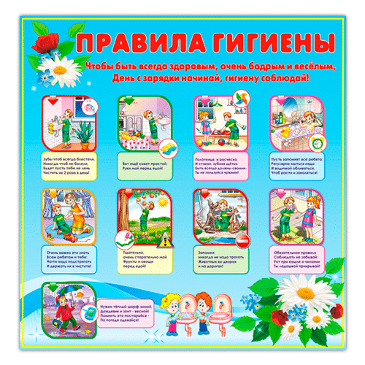
Санбюллетень
Санитарный бюллетень
— это статья, которую обычно пишут врачи, медработники, используя для оформления рисунки и фотографии.
Должен иметь профилактическую направленность, т.е. содержать информацию
не столько о заболеваниях
и их лечении, сколько о профилактике и принципах здорового образа жизни.

Slide 27
Требования к оформлению санитарного бюллетеня
- Важно помнить, что текст, заключенный в квадрат или круг, вызывает больше доверия. Он обычно делиться на 4 – 6 столбцов шириной 12 – 14 см.
- Каждая статья имеет свой цветной подзаголовок.
- Прежде чем приступить к выпуску санбюллетеня, необходимо подумать:
где и как будет размещен санбюллетень;
определить его тему;
решить, кому он адресован.

Slide 28
Требования к оформлению санитарного бюллетеня
- Название должно быть крупным, метким, ярко выраженным.
- Наличие введения, основной части и заключения.
- Содержание должно включать профилактическую направленность.

Slide 29
Подпись санитарного бюллетеня
Фамилия, имя, отчество,
№ группы,
курс, факультет,
год выпуска средства
(в правом нижнем углу
лицевой стороны).

Slide 30
Плакат
Плакат –
это наглядное изобразительное средство, пропагандирующее возможность формирования
здорового образа жизни.

Slide 31
Требования, предъявляемые к плакату
- Содержание должно быть неожиданным, но лаконичным.
- Текст должен быть доходчивым и выразительным.
- Не следует вставлять большое количество текста.
- Дизайн должен быть одновременно и простым и броским.
- Не следует использовать много мелких фрагментов или деталей.

Slide 32
Подпись плаката
Печатный плакат
Фамилия,
имя, отчество,
№ группы,
курс, факультет,
год выпуска средства
(на лицевой стороне)
Рисованный плакат
Фамилия,
имя, отчество,
№ группы,
курс, факультет,
год выпуска средства
(с обратной стороны)

Slide 33
Памятка
Памятка – это средство вербальной и/или визуальной передачи информации,
краткое изложение какого-либо
вопроса или проблемы,
а также самые важные сведения, которыми надо руководствоваться в определенных жизненных ситуациях
или при выполнении определенной операции.

Slide 34
Виды памяток
- Памятка-алгоритм.
- Памятка-инструкция.
- Памятка-совет.
- Памятка-разъяснение.
- Памятка-стимул.
- Памятка «вопрос-ответ».

Slide 35
Структурные блоки памятки
- Заголовок (точный, краткий, его цель – привлечь внимание).
- Ведущий абзац (заставляет читать текст дальше, интригует).
- Средний абзац (развивает понимание и оценку предмета, отвечает на все вопросы).
- Заключительный абзац (дает понять, какое действие от читателя желательно).

Slide 36
Памятка включает в себя
Факты о проблеме.
Советы.
Алгоритм действий в определенных случаях.
Информацию об адресах и телефонах специализированных лечебно-профилактических и других учреждениях.
Количество страниц от 1 до 4.

Slide 37
Подпись памятки
Фамилия, имя, отчество,
№ группы,
курс, факультет,
год выпуска средства.

Slide 38
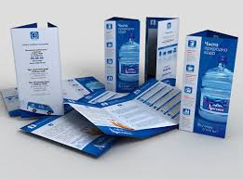
Буклет
Буклет – это произведение печати изготовленное на одном листе, сложенном параллельными сгибами,
в несколько страниц так,
что текст на нем может читаться без разрезки.
Раскрывается напечатанный буклет как ширма.

Slide 39
Общие критерии оценки
- Выразительность стиля.
- Ясность написания текстов.
Необходимо правильно определить оптимальный объем информации.
- Продуманность деталей.
- Целесообразное использование стилей и шрифтов.
- Привлекательность общего дизайна.
-Соответствие размещения и содержания информации.
- Наличие подписи.

Slide 40
Рекомендации по созданию буклетов
Буклет может создаваться
с помощью:
текстового редактора Microsoft Word,
программы Microsoft Publisher, онлайн-сервис Canva и другие.

Slide 41
Подпись буклета
Фамилия, имя, отчество,
№ группы,
курс, факультет,
год выпуска средства
(на первом либо последнем развороте).

Slide 42
Брошюра
Брошюра – это книжное малоформатное издание объемом от 4 до 48 страниц формата А4, А5, А6 в популярной форме освещающее вопросы здорового образа жизни и профилактики различных заболеваний. В этом ее отличие от буклетов, напечатанных на одном листе, и от книг (имеют более 48 страниц).

Slide 43
Требования к оформлению
- Страницы соединяются ниткой, скрепкой, пружиной или склеиванием. Отсюда и название (от французского слова brochure, что означает «сшивать»).
- Характерна мягкая обложка. В виде брошюры могут издаваться сборники методических разработок, программы мероприятий и т.д.
- Все страницы пронумерованы арабскими цифрами в нижней части по центру с использованием «сквозной нумерации». Титульный лист включается в общую нумерацию, но номер на нем не проставляется.
- Желательно, чтобы все статьи отдельных авторов или по отдельной теме печатались в брошюре с новой страницы,
- Текст должен печататься шрифтом Times New Roman, кегль 14 через одинарный межстрочный интервал.
- Верхняя и нижняя границы текстового поля должны составлять 2 см, левая граница – 3 см, правая – 1 см. Первая строка абзаца начинается на расстоянии 1,2 см от левой границы текстового поля.

Slide 44
Подпись брошюры
Фамилия, имя, отчество,
№ группы,
курс, факультет,
год выпуска средства
(на титульном листе либо последнем)

Slide 45
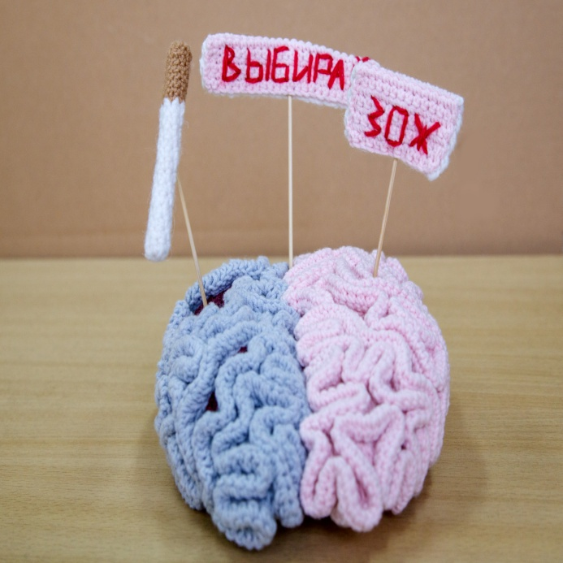
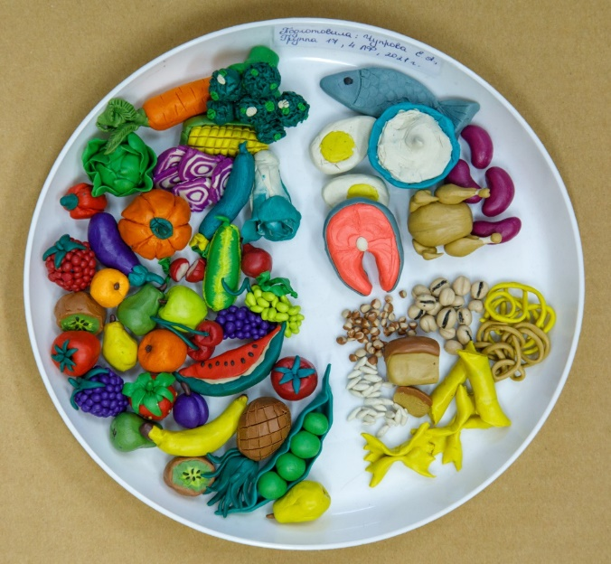
Макет
Маке́т
(фр. maquette масштабная модель,
итал. macchietta,
Уменьшительное от macchia) —
модель объекта
в уменьшенном масштабе
или в натуральную величину.
Обязательно несет в себе профилактическую направленность.

Slide 46
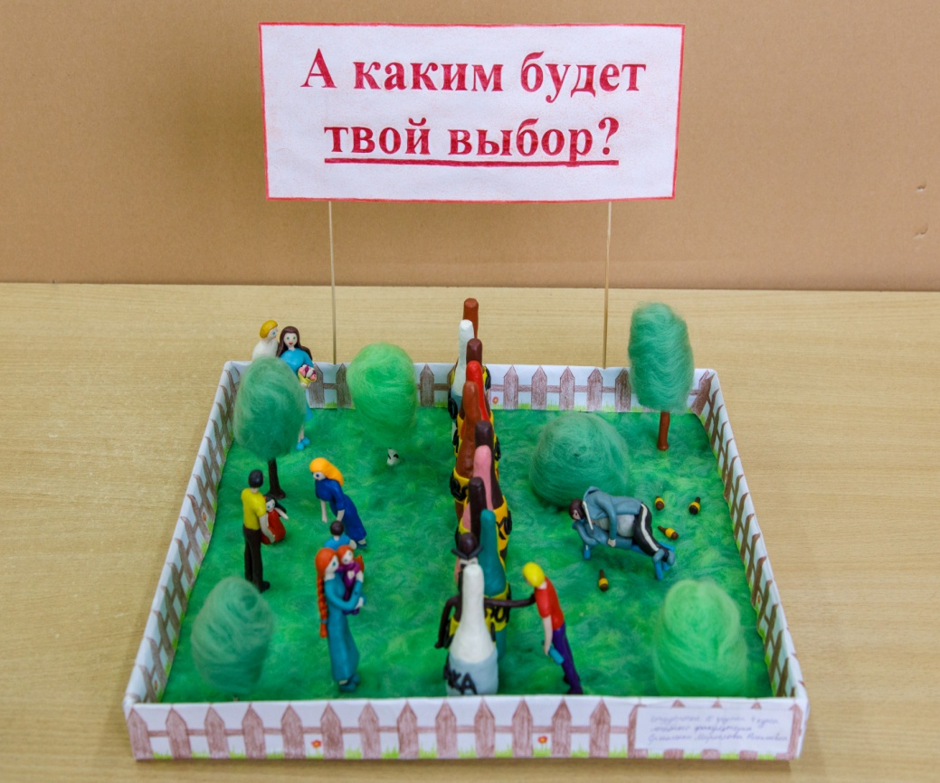
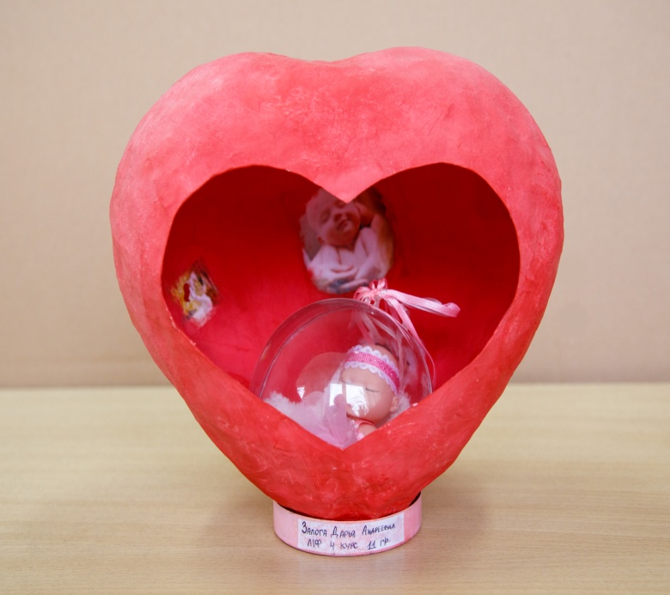
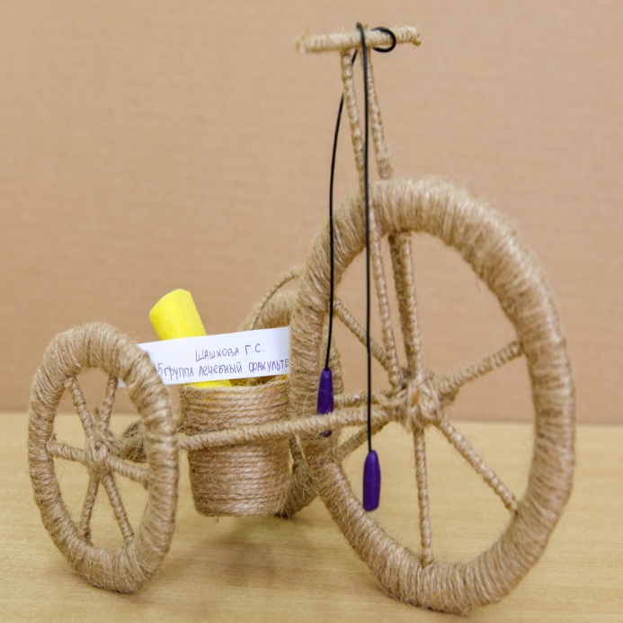
Требования к оформлению
- Выполняется в разных техниках
(вязание, вышивание, лепка, конструктор,
папье-маше, квиллинг, оригами,
техника выжигание и др.).
- Изготавливается из разных материалов (нитки, бисер, пластилин, кожа,
дерево, металл, бумага и др.).

Slide 47
Подпись макета
Фамилия, имя, отчество,
№ группы,
курс, факультет,
год выпуска средства.

Slide 48
Календарь
Календарь - это специальная таблица или книжка, в которой все дни года разделены
на месяцы и недели.
Календарь является не только полезным инструментом при планировании рабочего времени, но и эффективной рекламой и оригинальным носителем информации по вопросам здорового образа жизни.

Slide 49
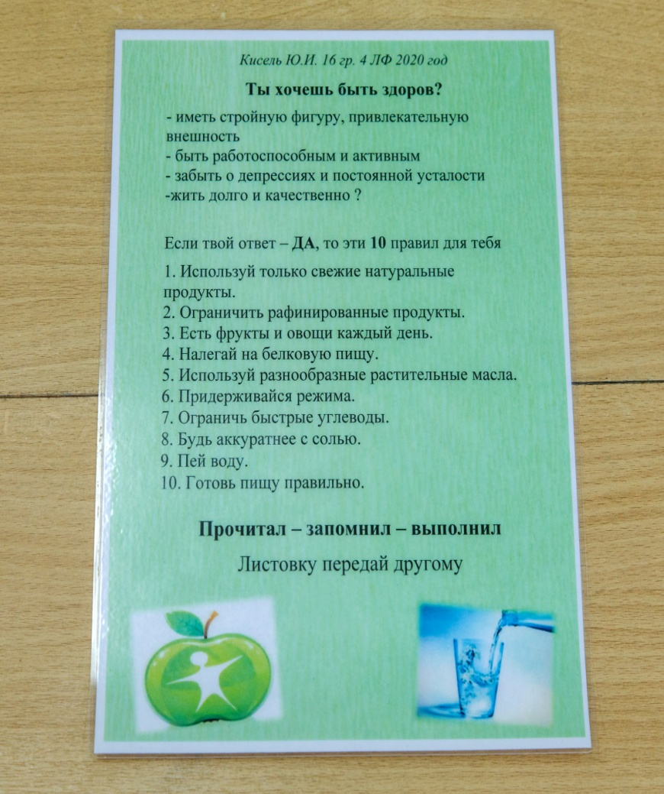
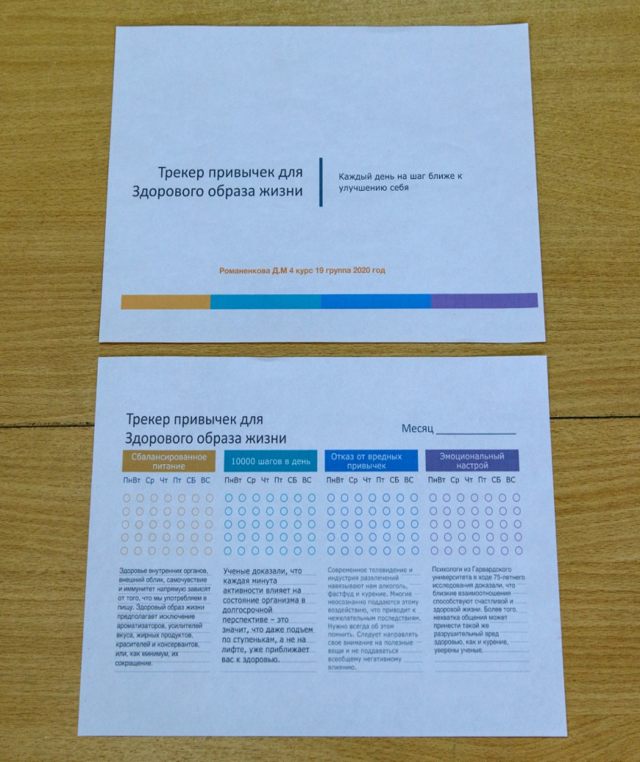
Листовка
Листовка - вид агитационной или информационной литературы,
лист бумаги с текстом и иногда
с иллюстрациями.
Листовка носит агитационно-информационный характер.
В листовке могут быть даны лаконичные советы и рекомендации.

Slide 50
Фотофокус
Фотофокус - это искусство создания собственной фотографии, отражающее специфику содержания выбранной темы.
Фотофокус - это возможность проявить себя и раскрыть содержание темы в одном кадре.

Slide 51
Флаер
Флаер (от англ. flyer (flier) – (рекламный листок) – небольшая рекламная листовка, выполненная в ярких красках, используемая в основном как раздаточный материал.

Slide 52
Закладка
Закладка – полоска бумаги или полимерного материала с нанесённой
на неё информацией специальной направленности,
служащая для отметки места чтения.

Slide 53
Наклейка
Наклейка - одна из малых форм напоминающей рекламы;
производится полиграфически
или методом шелкографии,
обычно на самоклеющейся основе.
Наклейки бывают самых различных форм, размеров
и цветов,
и наклеиваются
на различные поверхности.

Slide 54
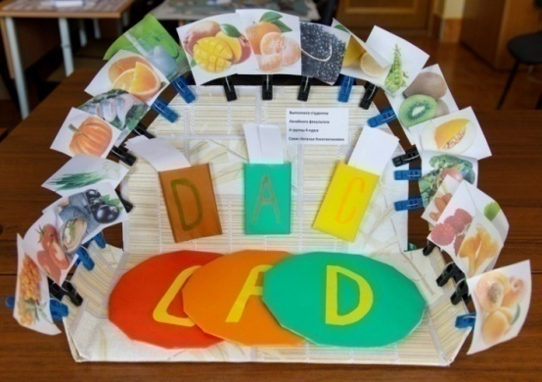
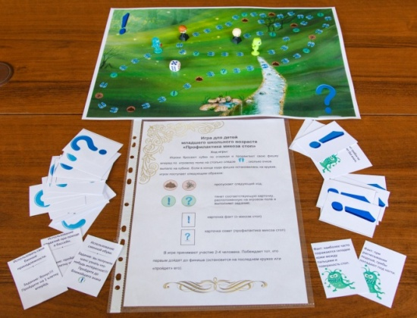
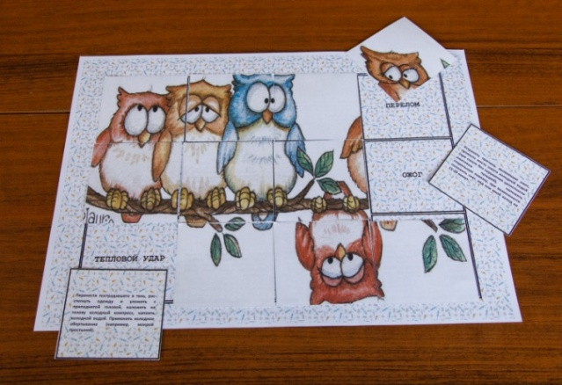
Игра
Игра - это вид деятельности, в которой рефлексия и рефлексивное мышление организуются, поддерживаются и направляются потенциальной мыследеятельностью, взятой в ее основных процессуальных и структурных компонентах.
Чем более жесткие правила и определенные правила заданы в игре, тем более ясна и представима будущая мыследеятельность.

Slide 55
Подпись дополнительных средств
Фамилия, имя, отчество,
№ группы,
курс, факультет,
год выпуска средства.

Slide 56
Видео
Видео - электронная технология формирования, записи, обработки, передачи, хранения и воспроизведения подвижного изображения, основанная
на принципах телевидения,
а также аудиовизуальное произведение,
записанное на физическом носителе
(USB-флэш-накопитель).

Slide 57
Видео
Критерии оформления:
- соответствие указанной теме;
- техническая реализация;
- композиция;
- оригинальность;
- содержательность работы –
законченность сюжета;
- выразительные средства:
наличие звукового сопровождения;
- общее эмоциональное восприятие.

Slide 58
Требования к разработке видеоматериалов
- Сюжет должен быть понятен и однозначен, логичен, исполнен на высоком эстетическом уровне, с расчетной продолжительностью видеоролика не более 3-4 минут.
- Необходимо учитывать возрастные, гендерные, этнокультурные особенности общества, адресных групп.
- Запрещено использовать изображения, иллюстрирующие технологию приготовления и употребления наркотиков.
- Наиболее эффективным средством воздействия на население являются видеоролики, натуралистично показывающие вред для здоровья человека.
- Важно, чтобы видеоролики не только вызывали желание обратиться к врачу, но и указывали на выход, номер горячей линии, адрес учреждения, адрес сайта в интернете и т.д.
- Важно, чтобы тон рекламного ролика был чутким и уважительным по отношению к людям.

Slide 59
Подпись видео
Фамилия, имя, отчество,
№ группы,
курс, факультет,
год выпуска средства
(в начале либо в конце)

Slide 60
И в заключении:
Все работы выполняются индивидуально и носят исключительно профилактическую направленность.
Желаем Вам фантазии и творческого вдохновения
в создании своих шедевров.

Slide 61
Благодарю за внимание!

